Slide 1
সবাইকে শুভেচ্ছা

Slide 2
শিক্ষক পরিচিতি
মারুফা আক্তার
সহকারী শিক্ষক
নানিয়ারচর পুনর্বাসন সপ্রাবি।
নানিয়ারচর,রাঙ্গামাটি।

Slide 3
আবেগ সৃষ্টি
ভিডিও

Slide 4
পাঠ পরিচিতি
বিষয়ঃপ্রাক বাংলা
শ্রেণিঃপ্রাক-প্রাথমিক
অধ্যায়ঃ ৭

Slide 5
আজকের পাঠ
বর্ণমালা পরিচিতি

Slide 6
আজকের পাঠের পাঠ্যাংশ
ব্যঞ্জনবর্ণ (পৃঃ৫৬-৫৮)

Slide 7
শিখনফল
৩.৩.৬ ধ্বনির প্রতীক (বর্ণ) লিখতে পারবে। ৩.৩.৭ দুই বা তিন বর্ণের পরিচিত সরল শব্দ লিখতে পারবে।

Slide 8
ব্যঞ্জনবর্ণ গুলো চিনে নিই

Slide 9
প
ফ
ব
ভ
ম

Slide 10
ব্যঞ্জনবর্ণ দিয়ে শব্দ পড়ি

Slide 11
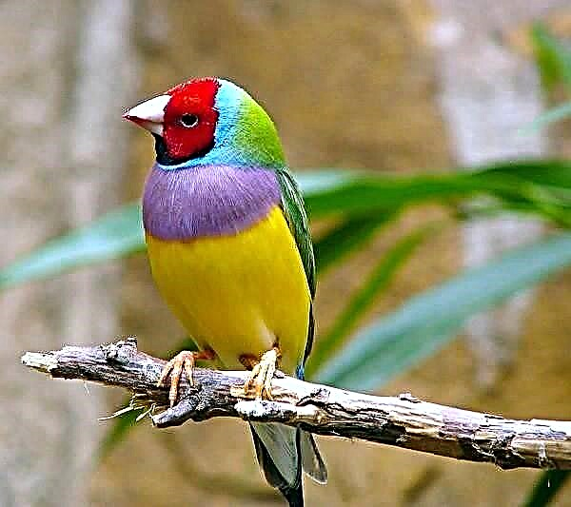
প
প- পাখি

Slide 12
ফ
ফ - ফুল

Slide 13
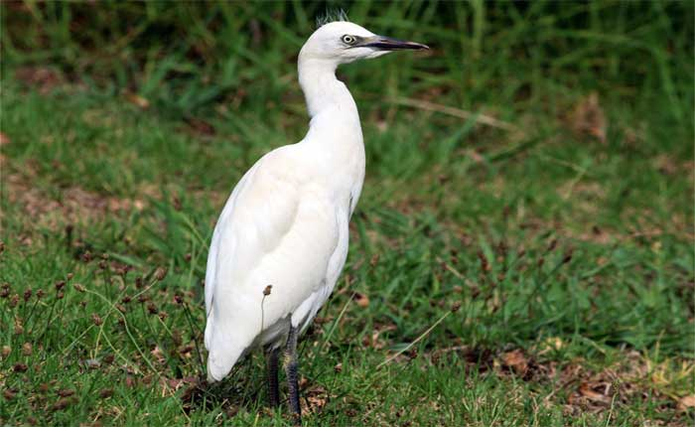
ব
ব - বক

Slide 14
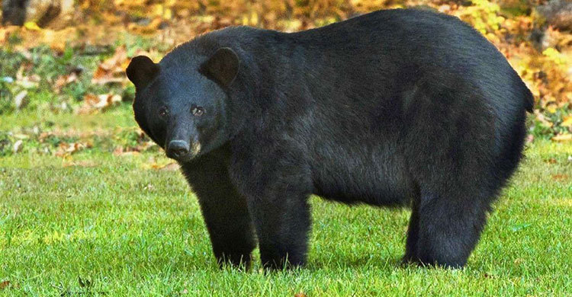
ভ
ভ- ভালুক

Slide 15
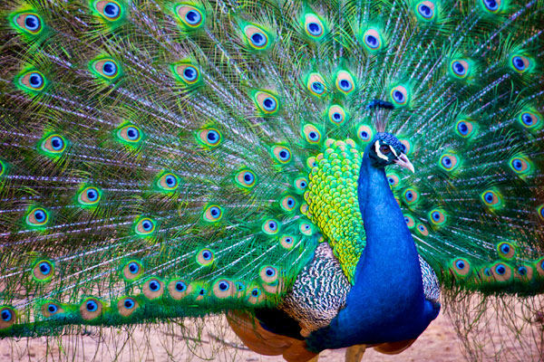
ম
ম- ময়ূর

Slide 16
বর্ণ দিয়ে শব্দগুলো পড়ি ও লিখি

Slide 17
প- পাখি
ফ - ফুল
ব - বক
ভ- ভালুক
ম- ময়ূর

Slide 18
বলতো আজ আমরা কি কি জানলাম?
হ্যাঁ শিক্ষার্থীরা তোমরা ঠিক বলেছ, আজ আমরা নতুন বর্ণ চিনেছি, বর্ণ দিয়ে নতুন শব্দ পড়েছি ও লিখেছি।

Slide 19
বাড়ির কাজ
খালি ঘরে হারিয়ে যাওয়া বর্ণ লিখিঃ
ক |  | গ |  | ঙ
 | ছ |  | ঝ
ট |  | ড |  | ণ
 | থ |  | ধ
প |  | ফ |  | ভ

Slide 20
সবাইকে ধন্যবাদ

